Slide 1
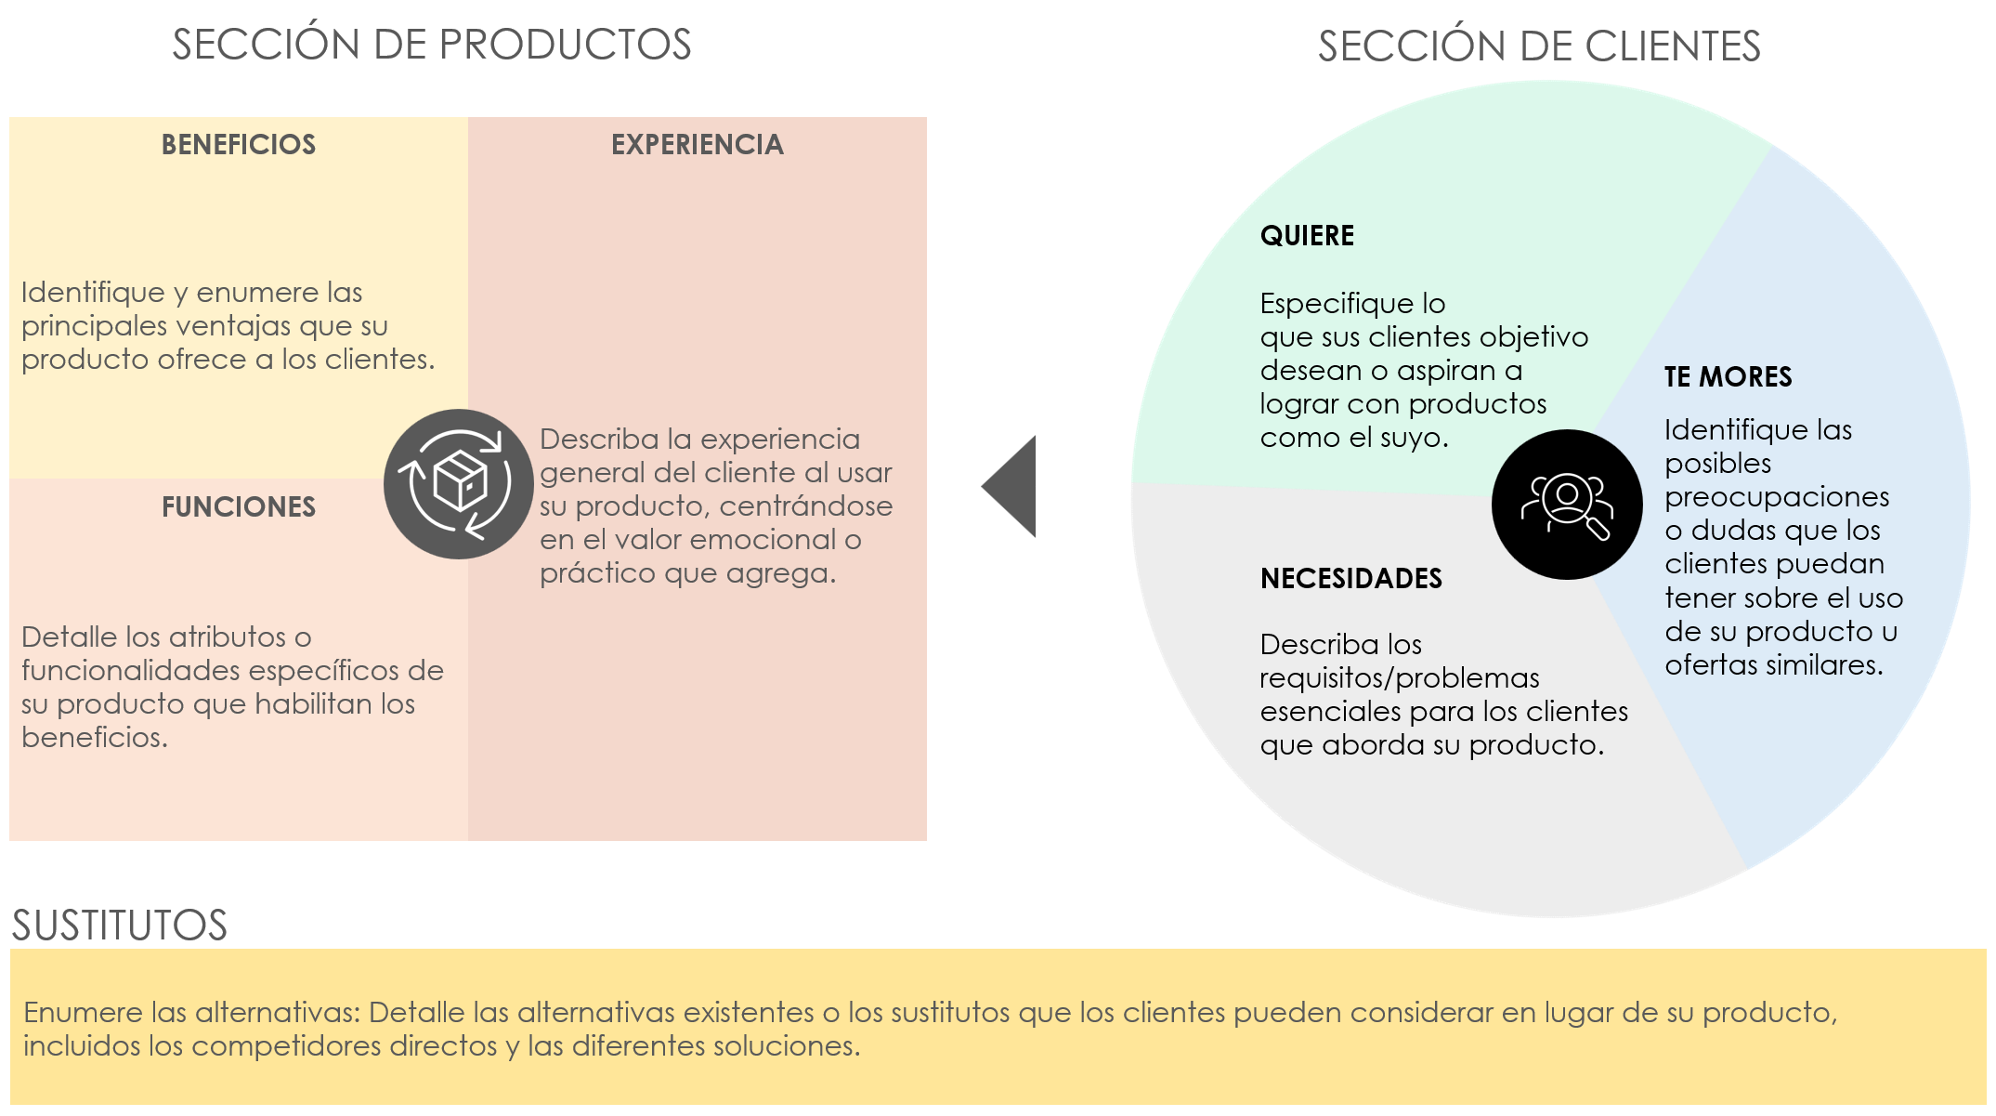
PLANTILLA DE LIENZO DEL MODELO DE NEGOCIOS CON PROPUESTA DE VALOR
LIENZO DEL MODELO DE NEGOCIOS CON PROPUESTA DE VALOR
En la siguiente diapositiva, comience por completar la sección Producto con su comprensión profunda del producto. Luego, cambie el enfoque a sus clientes objetivo, use investigaciones de mercado o comentarios de los clientes para articular sus deseos, necesidades y temores. Por último, reconozca el panorama competitivo al identificar sustitutos, lo que ayuda a posicionar su propuesta de valor con más claridad frente a las alternativas. Seguir este proceso le permite ofrecer una visión completa de cómo su producto satisface las demandas del cliente de forma única, distinguiéndolo de los productos sustitutivos.

Slide 2
PLANTILLA DE LIENZO DEL MODELO DE NEGOCIOS CON PROPUESTA DE VALOR
SECCIÓN DE PRODUCTOS
SECCIÓN DE CLIENTES
BENEFICIOS | EXPERIENCIA
Identifique y enumere las principales ventajas que su producto ofrece a los clientes. | Describa la experiencia general del cliente al usar su producto, centrándose en el valor emocional o práctico que agrega.
FUNCIONES
Detalle los atributos o funcionalidades específicos de su producto que habilitan los beneficios.
QUIERE
Especifique lo que sus clientes objetivo desean o aspiran a lograr con productos como el suyo.
TE MORES
Identifique las posibles preocupaciones o dudas que los clientes puedan tener sobre el uso de su producto u ofertas similares.
NECESIDADES
Describa los requisitos/problemas esenciales para los clientes que aborda su producto.
SUSTITUTOS
Enumere las alternativas: Detalle las alternativas existentes o los sustitutos que los clientes pueden considerar en lugar de su producto, incluidos los competidores directos y las diferentes soluciones.

Slide 3
DESCARGO DE RESPONSABILIDAD Todos los artículos, las plantillas o la información que proporcione Smartsheet en el sitio web son solo de referencia. Si bien nos esforzamos por mantener la información actualizada y correcta, no hacemos declaraciones ni garantías de ningún tipo, explícitas o implícitas, sobre la integridad, precisión, confiabilidad, idoneidad o disponibilidad con respecto al sitio web o la información, los artículos, las plantillas o los gráficos relacionados que figuran en el sitio web. Por lo tanto, cualquier confianza que usted deposite en dicha información es estrictamente bajo su propio riesgo.

